Slide 1
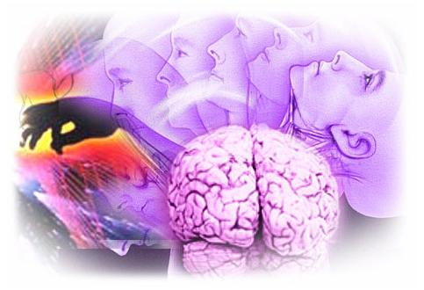
Нав'язливі стани. Істеричний невроз і конверсійні розлади. Істеричний припадок. Форми прояву істеричного неврозу. Депресивний невроз.

Slide 2
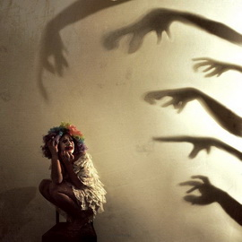

Нав'язливі стани
Нав’язливі думки виникають всупереч бажанню людини. Вона не може позбутися їх самостійно.Нав’язливі думки дуже різноманітні. Як правило, вони пов’язані зі страхами і фобіями. Вони безглузді і заважають вести нормальний спосіб життя.

Slide 3

Нав’язливі думки бувають конкретними і розпливчастими.
Конкретні нав’язливості викликають напади тривожності, призводять до особистісної деформації. Розпливчасті думки змушують людину перебувати в постійній тривозі, що дуже вимотує її і не дає займатися повсякденними справами.

Slide 4

Істеричний невроз і конверсійні розлади
Істеричний невроз або, простіше кажучи, істерія - це один з видів невротичного стану людини, що характеризується демонстративними проявами емоційних реакцій (наприклад, сміх, сльози, або крик), судомами, паралічами, втратою чутливості і галюцинаціями

Slide 5



Конверсійний розлад представлено у вигляді втрати або деформації моторної або сенсорної функції, що вказує на фізіологічні проблеми, тоді як насправді ніяких фізичних порушень не виявляється

Slide 6


Істеричний припадок
Істеричний припадок - симптоми якого досить просто відрізнити від інших захворювань подібного типу, дуже часте явище як у дітей, так і дорослих. Прояви цього захворювання можуть бути найрізноманітнішими. Воно може ховатися під симптомами інсульту, епілепсії, абстинентного синдрому.

Slide 7



Форми прояву істеричного неврозу
1. Вегетативні;
2. Рухові: (дисоціативні розлади моторики);
3.Сенсорні: (дисоціативна анестезія).

Slide 8



Депресивний невроз
Депресивний невроз - вид невротичного розладу, що характеризується постійно сумним настроєм, гіподинамією і загальної загальмованістю. Депресивний невроз супроводжується вегетативно-соматичними розладами і порушеннями сну.

